Slide 1
PATOLOGI

Slide 2
General Definition
Pathology ??
Pathology is concerned with the mechanisms of the disease process, what the disease does, and how it does so. It answers the question, ‘how did it cause the observed symptoms.
Meliputi keadaan abnormal
Proses biologik yg tidak sesuai
Studi mengenai individu yang sakit atau terganggu

Slide 3
Konsep Kenormalan
Setiap individu berbeda.
Faktor yang mempengaruhi
Mekanisme kontrol pada fungsi tubuh
Susunan Genetik
Interaksi dengan lingkungan

Slide 4
Disease ??
Perubahan pada individu yang menyebabkan parameter kesehatan mereka di luar dari batas normal
beberapa struktur atau fungsi tubuh menyimpang dari normal sampai suatu keadaaan berupa rusak atau terancamnya kemampuan untuk mempertahankan homeostatis normal atau individu tidak dapat lagi menghadapi tantangan lingkungan.
Homeostatis = adaptasi dipengaruhi perubahan keadaan (temperatur, tekanan osmosis, dll)

Slide 5
Etiologi ? Why ?
Etiology is concerned with general causes of a disease and the circumstances (‘risk factors’) that predispose an individual to suffer from its effects: it may be thought of as answering the question, ‘why?’
Mycobacterium TBC
Lingkungan Kotor/udara yang tidak sehat
Merokok
Menurunnya Kekebalan tubuh
Yang mana dari keempat pilihan di atas yang merupakan Etiologi dari TBC?

Slide 6
Epidemiology ? Who ?
Insiden is the number of new cases of the disease; it is usually expressed as per million of a population per year.
Prevalensi refers to the number of active cases of a disease at any one time,
Cth : Prevalensi penyakit Parkinson sekitar 1 banding 1000, yang terjadi pada wanita dan pria, dan dalam 1 banding 200 terjadi pada usia 70 tahun.

Slide 7
Patogenesis ? How ?
describes the development or progression of the disease process.
Ada yang bersifat sembuh sendiri, kronis, atau akut.

Slide 8
Manifestasi Klinik
Symptoms (gejala) adalah bersifat subjektif; they are noticed by the patient and either reported – the things a patient complains of – or elicited on questioning.
Signs (tanda) adalah bersifat objektif; found objectively on examination by the clinician, although occasionally may be noticed by the patient.

Slide 9
Manifestasi
Akibat yang ditimbulkan dari suatu penyakit
Dapat berupa Tanda dan gejala.
Tanda = dapat diamati secara obyektif.
Gejala = tidak teramati, hanya bisa dilaporkan oleh pasien
Demam
Mual
Lelah
Tekanan Darah Meningkat
Luka
Sakit kepala
Jumlah Hemoglobin Menurun
Mana yang merupakan tanda dan yang mana merupakan gejala?

Slide 10
Mana yang merupakan tanda dan yang mana merupakan gejala?
Demam
Mual
Lelah
Tekanan Darah Meningkat
Luka
Sakit kepala
Jumlah Hemoglobin Menurun

Slide 11
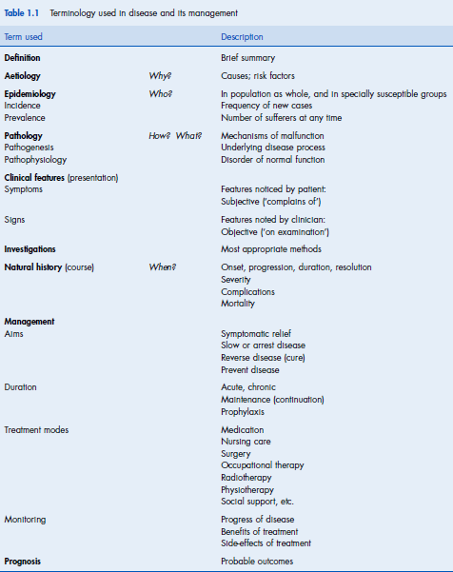

Slide 12
KLASIFIKASI PENYAKIT
Penyakit herediter
Penyakit Kongenital
Penyakit Toksik
Penyakit Infeksi
Penyakit Traumatik
Penyakit degeneratif
Penyakit imunologik
Penyakit neoplastik
Penyakit yang berhubungan dengan gizi
Penyakit Metabolik
Penyakit Molekuler
Penyakit Psikogenik
Penyakit Iatrogenik
Penyakit Idiopatik

Slide 13
Penyakit Herediter
Penyakit Kongenital
Adanya gangguan pada kromosom atau gen pada satu atau kedua orang tua yang diturunkan kepada keturunannya sehingga menghasilkan protein abnormal yang mengakibatkan gangguan fungsi tubuh.
Ex : Hemofilia
Cacat pada saat lahir. Mungkin disebabkan oleh turunan atau sebab lainnya.
Ex : penyakit Huntington

Slide 14
Penyakit Degeneratif
Penyakit imunologik
Kelainan primer atau degenerasi pada berbagai bagian tubuh.
Ex :osteoartritis
Adanya gangguan pada sistem imun baik itu terjadi hiperaktif sistem imun maupun penekanan sistem imun.
Ex : Lupus erimatosus sistemik

Slide 15
Penyakit Neoplastik
Penyakit Metabolik
Ditandai dengan pertumbuhan sel abnormal yang menyebabkan berbagai jenis tumor jinak dan ganas.
Diakibatkan oleh gangguan pada beberapa proses metabolik penting di dalam tubuh.
Ex : Diabetes mellitus

Slide 16
Penyakit molekular
Penyakit psikogenik
Diakibatkan oleh kelainan molekul tunggal yang menyebabkan abnormalitas produk molekular pada aktivitas selular.
Ex : anemia sel sabit
Penyakit yang berawal dari pikiran, emosional atau psikologik dalam kaitannya dengan suatu gejala.
Ex : depresi

Slide 17
Penyakit iatrogenik
Penyakit idiopatik
Penyakit atau gangguan yang ditimbulkan secara tidak sengaja akibat pengobatan yang dilakukan oleh tenaga kesehatan untuk beberapa penyakit lain.
Ex : terjadinya gangg.sal.cerna akibat efek samping obat antiinflamasi.
Penyakit yang penyebabnya tidak diketahui.
Ex : pada lebih dari 90% kasus hipertensi, penyebabnya tidak diketahui, jadi disebut hipertensi essensial atau idiopatik.

Slide 18
See you next week . . .

